Slide 1
Handleiding voor thuisgebruik
DE WEERWOORD-LESSEN
Elke Weerwoord-les is een PowerPoint. De tweede dia van de PowerPoint is voor jullie als ouders. Op deze tweede dia staat een verhaaltje met daarin onderstreept de moeilijke woorden die in de Nieuwsbegriptekst staan. De tekst gaat doelbewust over iets anders dan de tekst van Nieuwsbegrip. Zo voorkom je dat kinderen al weten waar de Nieuwsbegripstekst over gaat. Je leest de tekst voor en bij elk onderstreept woord klik je op de dia in de PowerPoint. Jullie kind ziet nu een plaatje, foto, tekening of uitleg van het onderstreepte woord. DE WOORDMUUR
Na het verhaal zie je de dia “woorden op de woordmuur”. Hier zien jullie de woorden nogmaals maar dan in relatie met een ander woord / andere woorden. Jullie bekijken en lezen deze woorden nadat je het verhaaltje hebt voorgelezen. Kies 2 woorden uit die jullie de komende week extra gaan oefenen. Misschien lukt het om ze uit te printen. Anders laat je je kind de woorden overschrijven en een tekening erbij maken. Plak het woord op de koelkast of op de muur. Laat het woord vaker terugkomen in gesprekken en gebruik het woord soms ook expres! Jullie kunnen er ook spelletjes mee doen. Op deze manier zal je kind het woord gemakkelijker onthouden en zelf gaan gebruiken.
UITLEGFILMPJE
Wil je een demo-filmpje zien over het gebruik van weerwoord? Kijk dan hier: https://youtu.be/E8FCTOHToDM Spelletjesideetjes vind je hier: https://weerwoord.kentalis.nl/consolideerspelletjes
Samengevat:
1) Start de PowerPoint van Weerwoord.
2) Print de tweede dia uit zodat je deze kunt voorlezen.
3) Klik tijdens het voorlezen bij elk onderstreept woord op de dia.
4) Bekijk en praat samen over de woorden voor de woordmuur.
5) Kies er 2 die je deze week extra gaat oefenen
6) Print ze uit of laat jullie kind de woorden overschrijven
7) Gebruik de woorden regelmatig de komende week.
VRAGEN?
Mail ons gerust bij vragen: weerwoord@kentalis.nl

Slide 2
Semantisatieverhaal:
Weet je wat er bij ons in de buurt dit weekend gebeurde? Er stond opeens een hele oude auto in onze straat. De auto was onbemand, dat betekent zonder bestuurder erin. Wij vonden het heel apart. Hoe kwam die auto daar? En van wie was de auto? De auto was behoorlijk beschadigd, de auto was nogal beschadigd. Er zaten deuken in de auto en de ramen waren stuk. Vrijwel, bijna, alles aan de auto was kapot. We hebben toen de politie gebeld. De politie heeft toen de auto goed bekeken. Ook de politie snapte er niks van. Zouden er goederen in de auto liggen? Spullen? Toen de politie net klaar was met het bekijken van de auto, kwam er een mevrouw aan. Zij was de eigenaar van de auto! En weet je wat de mevrouw met de auto wilde doen? De mevrouw wilde ijsjes verkopen vanuit de auto. Ze wilde de kofferbak van de auto bevoorraden met ijs. Bevoorraden betekent spullen of eten ergens naartoe brengen. Door de corona moeten we afstand houden en de mevrouw wilde dan een gat in het dak maken en zo ijsjes verkopen. Ze moest dan de kofferbak eerst uitrusten met een vriezer, ze moest de kofferbak voorzien van een vriezer. Op het dak wilde ze dan een luidspreker bevestigen, vastmaken. Als ze daar dan door ging roepen “ijsjes te koop” dan zou haar stem door de straten schallen. Schallen betekent luid klinken. De mevrouw had bedacht dat als de regels voor de corona versoepeld worden, als de regels minder streng worden gemaakt, dat ze dan langs de huizen kon rijden om ijsjes te verkopen. Toen de mevrouw haar hele verhaal uitlegde aan de politieagenten, waren ze gelukkig niet boos. Wel moest de mevrouw even mee naar het politiebureau om een verklaring af te leggen. Iets afleggen betekent iets doen, iets verrichten. De mevrouw moest haar verhaal vertellen op het bureau. En toen mocht ze de auto gaan ombouwen tot ijscokar. Vinden jullie dit een goed idee?

Slide 3
Gerarda Das
Mariët Koster
Mandy Routledge
Francis Vrielink
Week 22 – 26 mei 2020
Niveau B

Slide 4
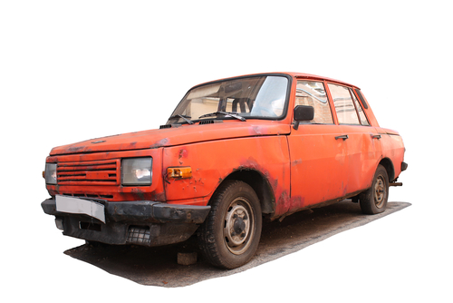
onbemand

Slide 5
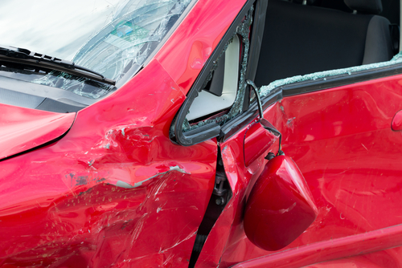
behoorlijk

Slide 6
vrijwel

Slide 7
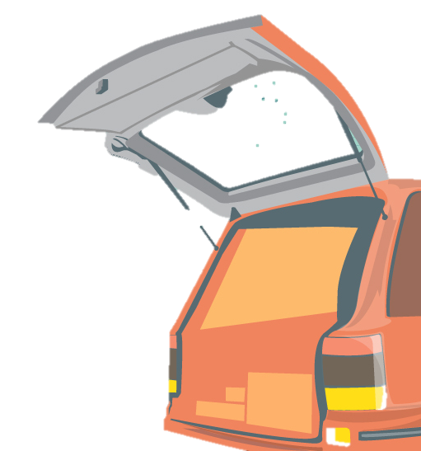
de goederen

Slide 8
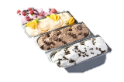
bevoorraden

Slide 9
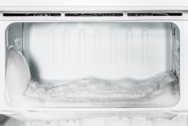
uitrusten met

Slide 10
bevestigen

Slide 11
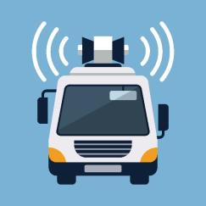
schallen

Slide 12
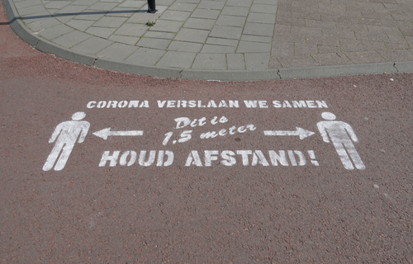
versoepelen

Slide 13
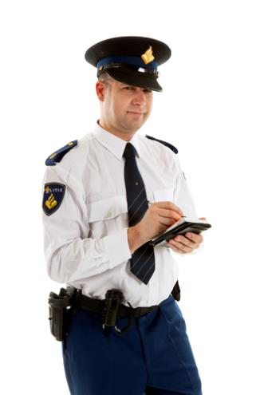
iets afleggen

Slide 14
Op de woordmuur:

Slide 15
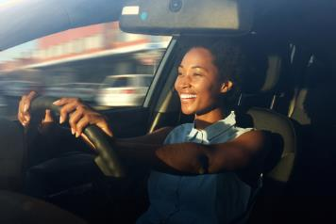
onbemand
bemand
= zonder piloot of bestuurder erin
De auto was onbemand.
= met bemanning
De auto werd bemand door een vrouwelijke chauffeuse.

Slide 16
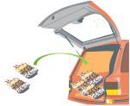
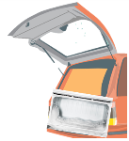
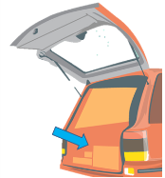
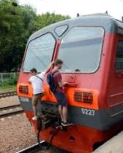
uitrusten met
bevoorraden
= zorgen dat iets of iemand iets heeft, voorzien van
= spullen of eten ergens naartoe brengen
vervoeren
de verstekeling
de goederen
= de spullen

Slide 17
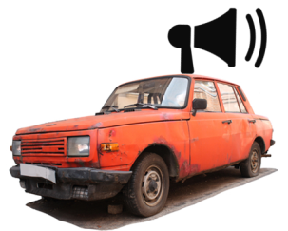
bevestigen
verwijderen
= iets ergens aan vastmaken
Op het dak wilde de mevrouw een luidspreker bevestigen.
= weghalen
Op deze auto is de luidspreker verwijderd.

Slide 18
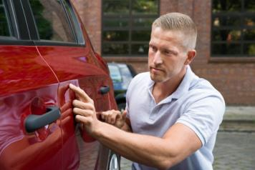
behoorlijk
nauwelijks
= nogal
De auto was behoorlijk beschadigd.
= bijna niet
Deze auto is nauwelijks beschadigd. Hij heeft alleen een klein deukje.

Slide 19
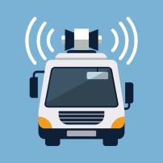
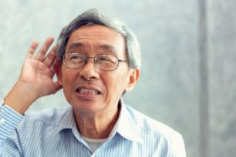
nauwelijks
schallen
hoorbaar
= heel zacht klinken, je kunt het bijna niet horen
De voordeurbel was nauwelijks hoorbaar.
= luid klinken
“IJsjes te koop!”, schalde het door de straten.

Slide 20
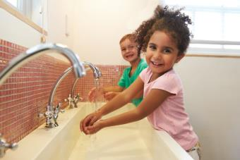
versoepelen
aanscherpen
= minder streng
De regels zijn versoepeld. Je mag weer naar school.
= strenger maken
In school zijn de regels aangescherpt. Je moet nu vaker je handen wassen bijvoorbeeld.

Slide 21
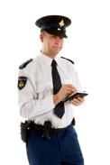
vrijwel
= bijna
Vrijwel alles aan de auto was kapot.
iets afleggen
= iets doen, iets verrichten
De vrouw moest op het politiebureau
een verklaring afleggen.

